Slide 1
子ども食堂の多世代間・多様性ある交流拠点機能の強化
公益財団法人 草の根事業育成財団
2024年草の根育成助成 完了報告
特定非営利活動法人キッズぷらっとフォーム
2025年5月17日

Slide 2
「まいにちおいで子ども食堂」の概要
１）開催期間：運営を引継いで4年が経過
（2021年度～2024年度）
２）場所：東京都板橋区高島平7－23－21コーポ芳乃パーク106
都営三田線高島平駅下車５分
３）対象経費合計金額：3,390,150円
４）助成金：495,000円
５）活動内容：地域の人々の支援内容
①安価な食事（弁当、会食）の提供
②居場所（遊び場）の提供
③交流の機会・場所の提供

Slide 3
「まいにちおいで子ども食堂」のミッション
①必要としている子ども・大人の食事を通して生活を支える場
②子ども・大人がくつろげる居場所（遊び場）
③多世代を含む多くの人が互いを大事にし、交流できる場
④厳しい状況の人ほど言いたいことが言える、弱音を吐ける場
⑤ボランティアする人、寄付する人にとって社会に役立てる場
⑥利用する人もボランティアする人も成長できる場

Slide 4
子ども食堂の運営
（１）運営体制
・理事4名、監事1名
（２）曜日担当制（輪番制）
・曜日ごとに責任者を置いています。
・曜日担当者がその日の「子ども食堂」を仕切ります。
※曜日担当制が「まいにち」を可能にしています。
（３）自由度を持ったボランティア体制
・ボランティアの都合を優先（44名）
（４）自由な雰囲気
・ボランティアの居場所、多世代交流の場
※料理という協働作業、子ども接することから
参加者は「生きがい」を感じています。

Slide 5
2024年度の特徴は物価の高騰
2024年度の特徴：7月の中旬以降、食材費や光熱費が高騰
対処：フードバンクの利用、調達先の工夫、ご寄付の喚起等
結果：食材費を前年比1.5倍にまで抑えた。
対策を講じなければ 1.7倍、1.8倍になっていた。
米の状況：一時期危機的な状況になったが、
１年間ほとんど米を買わず、寄付で賄うことが出来た。
※1か月で100kgを消費します。

Slide 6
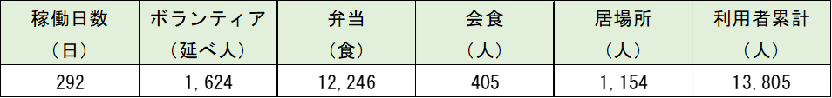
2024年度子ども食堂活動の成果（数値）
稼働日数：2024年度１年間（365日）のうち8割（292日）稼働
前年比15日増加
ボランティア：1,624人、前年度比16％増加
食事の提供：12,651食、約14％増
居場所（遊び場）：1,154人、約54％増加
利用者数（累計）：13,805人16％強増加

Slide 7
物価高騰への対応
（１）物価高騰の内容
①食材費：1.5倍 1,173千円（2023年度）⇒1,764千円（2024年度）
②光熱費：1.12倍 178千円（2023年度）⇒ 199千円（2024年度）
※昨年8月、9月ごろ米不足が発生。在庫が一時1週間分まで減少
（２）物価高騰の対応
①フードバンクの利用、まとめ買い、ネット通販、業務スーパー
②地元の商店の（安値）リサーチ
※地元の商店やスーパーに詳しいボランティアが歩きまわって値段をチェック
（３）対策の効果
・食材費は2023年度上期（4月～9月）と2024年度上期の比率は1.7倍
・2023年度の食材費と2024年度の食材費に比率は1.5倍

Slide 8
顕在化した課題
①物価高騰とその対応（2025年度も続く）
②財務体質の強化（収入源の増加・強化等）
③中核スタッフの高齢化（世代交代の模索）
④ボランティア不足（登録ボランティア44名）
・子ども対応や夕方以降のボランティア
・土日のボランティア
⑤広報・会計等のスタッフ不足

Slide 9
2025年度及び以降の展開
（１）中核メンバーの高齢化に伴い、世代交代を進める
・「子ども食堂」にふさわしい方（60歳代より若い方、
考え方、性格等）へシフトしていく。
（２）財務体質の強化
・法人からの支援（寄付）を増やす
・定期的な支援（寄付）を増やす
（３）「子ども食堂」の対応力を上げる
・居場所の解放日を増やす、会食を増やす
（４）事務局（作業）の強化
・広報（情報発信）、会計業務

Slide 10
「子ども食堂」による支援の効用
（１）食の支援と貧困問題
・価格の高騰で庶民の生活は大変です。子ども食堂を利用する人にとっても食を確保するのが本当に大変です。食べなけれ生きていけません。安価で弁当を提供して食を支援しています。
【例１】これまで子供の弁当代は無料でしたが4月から100円徴収するようにしました。ある家庭は子供が3人いるのに2人分しか注文しなくなりました。
【例２】大人（300円）で注文していたが子供（100円）として注文するようになりました。
（２）人とのつかがり
・少子高齢化や経済格差が進む中、住んでいる地域に変化が生じています。人とのつかがりが小さく、細くなっています。子ども食堂は地域で多世代の交流の場になります。人は交流することによって元気になります。

Slide 11
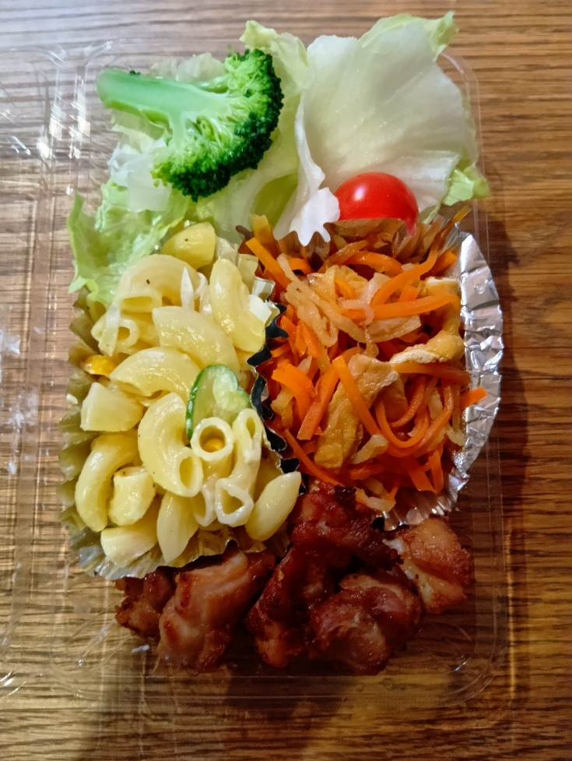
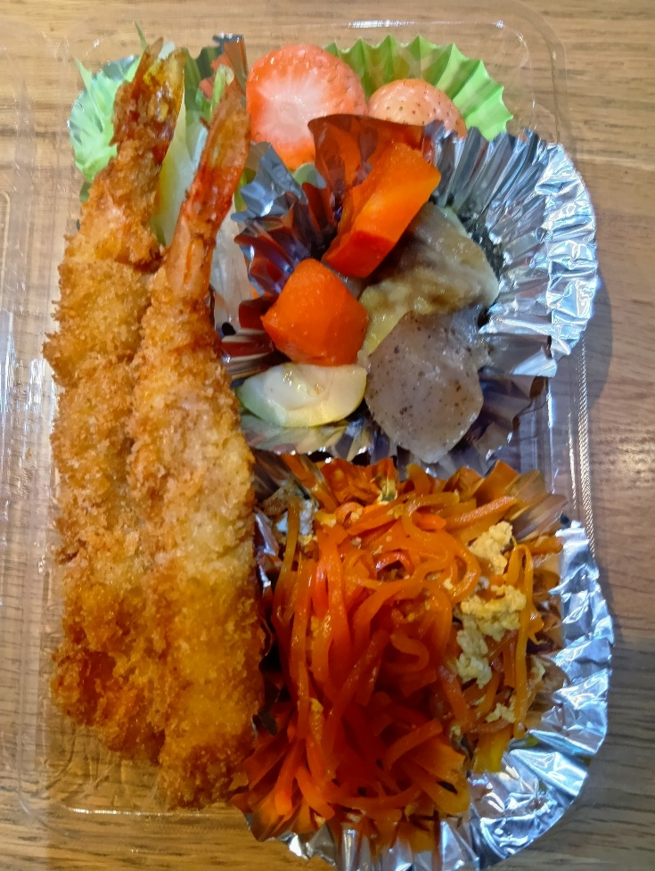
「子ども食堂」の様子（弁当）
鶏の唐揚げ
エビフライ

Slide 12
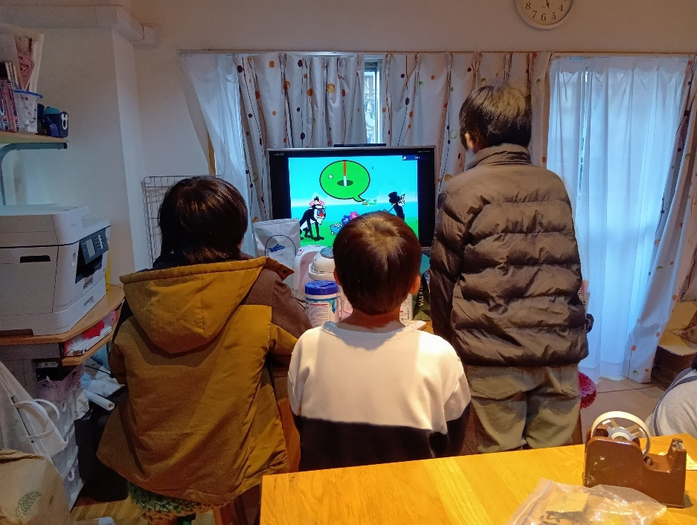
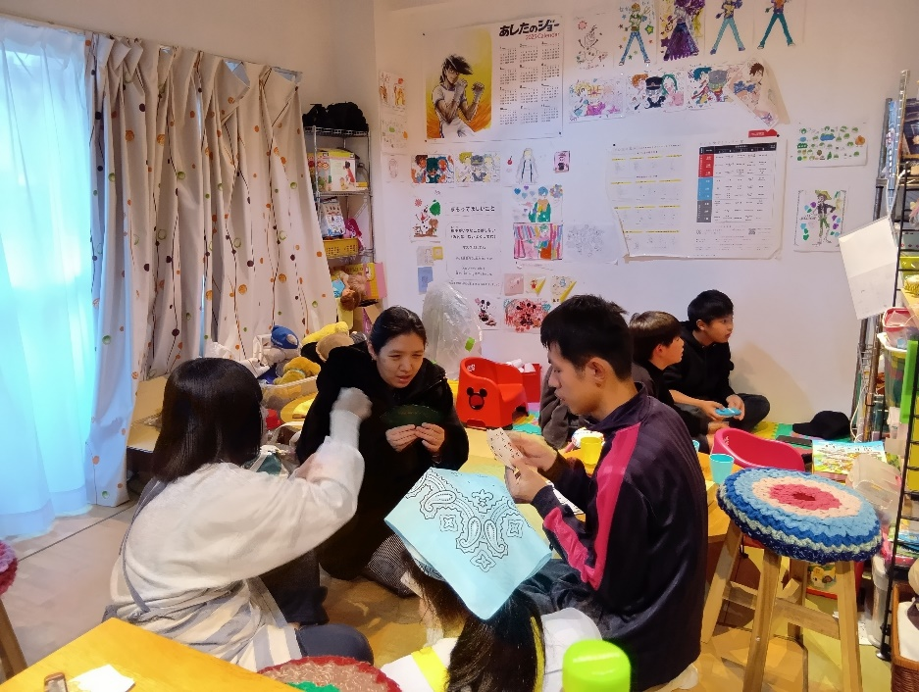
「子ども食堂」の様子（居場所）
テレビゲーム
カードゲーム

